Slide 1
Opettajatyöpäivä
29.9.2018 Mankola
Päivän aikataulu:
8.30-9.30 Yhteinen osuus
9.45-11.30 Ryhmätyöosuus 1
vuosiluokkaistetut tavoitteet, niputus & omat käytänteet
11.30-12.00 lounas
12-15 Ryhmätyöosuus 2 kouluittain/lähikouluittain
vuosisuunnitelma & arviointia

Slide 2
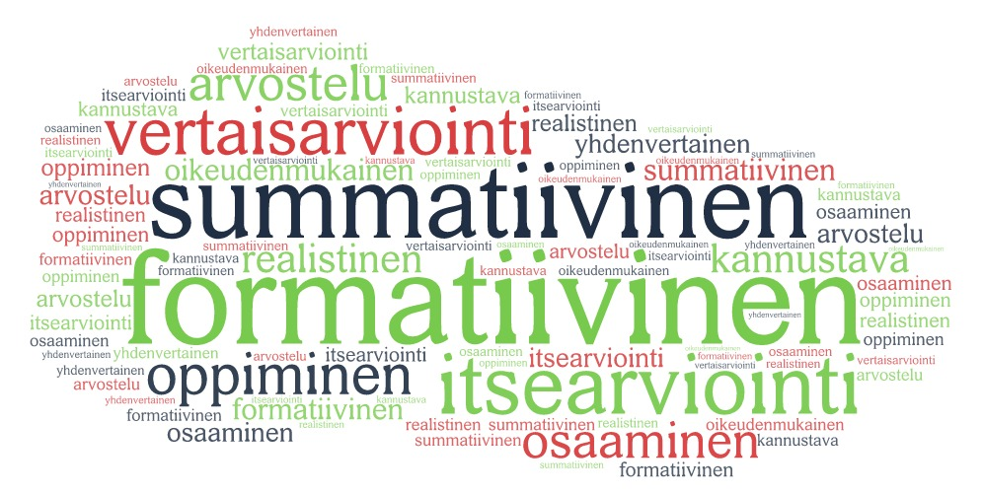

Slide 3
Palautetta
Kaikkien aikojen huonoin OPS
Enemmän joustonvaraa kuin ennen, arvioinnin tausta-ajatus hyvä.
Lapsilähtöisyys, osallisuus hyvä suunta – itsearviointitaidot.
Arviointi hajauttaa entisestään, liian paljon eroja koulujen kesken tavoitteiden tulkinnassa ja arvioinnin antamisessa
Taksonomia on vaikeaselkoinen, monitulkintainen ja turhauttava.
Todistus alakoulussa on vitsi, eikä palvele ketään.
Olen löytänyt uuden innon opettajuuteen arvioinnin uudistuksen myötä.

Slide 4
Arvioinnin lähtökohtia
Arviointi ei voi perustua mielikuviin, tunteisiin tai mielipiteisiin (tutkimusperusteisuus)
Arviointi on lähtökohtaisesti subjektiivista ja epäluotettavaa, mutta silti on aina pyrittävä objektiivisuuteen ja oikeudenmukaisuuteen
Arvioinnin kaksi tehtävää:
1) opintojen aikainen arviointi
- laadullinen, kuvaileva, kannustava, kehittävä
- riittävä edistyminen opinnoissa eteenpäin siirtymiseen
2) Päättöarviointi
- suoritustason kuvaus, erottelevuus, tasa-arvoisuus, yhdenvertaisuus, keskinäinen vertailtavuus

Slide 5
Arviointia tehdään
oppilasta varten eli hänen oman oppimisensa edistymisen sekä osaamisensa kuvaamista varten (odotetun ja vaaditun tuloksen laatu)
kodin ja koulun kasvatuskumppanuutta varten
opettajan opetuksen suunnittelua varten
jatko-opintoja varten
oppilaan ja opettajan oikeusturvan vuoksi

Slide 6
Hyvän arviointikulttuurin piirteitä
Mitä, miten ja miksi arvioidaan tulisi olla sekä opettajan että oppilaan tiedossa (kannustava palaute vs. kannustava arvosana)
Oppimiselle asetetut tavoitteet käydään (konkretisointi) yhdessä läpi opintokokonaisuuden alussa, keskellä ja lopussa
Oppilaan suoritusta verrataan kriteereihin, jotka on johdettu tavoitteista. Kriteereistä keskustellaan yhdessä, ne avataan ja niitä käytetään palautteen antamisen perusteena.
Oppilaalla tulee monia eri mahdollisuuksia ja tapoja osoittaa osaamistaan, eikä se ole irrallista oppimisprosessista.

Slide 7
Arviointi on
osa oppilaan oppimista ja opettajan opetustyötä
oppimisen edistymisen ohjausta, kannustamista ja palautteen antamista siitä, kuinka oppiminen sujuu
realistinen kuvaus siitä, miten oppimiselle asetetut tavoitteet on saavutettu eli miten osataan
seuraavien oppimistavoitteiden asettamista

Slide 8
Opettajan arviointitaidot
Arviointi on haasteellinen osa opettajan työtä
Mitä opettaja tietää arvioinnista?
Missä määrin opettaja tiedostaa arviointia koskevat taitonsa ja asenteensa? (traditio, koulutus, työkokemus, ohjeistus)
Miten tavoitteellisesti, tietoisesti ja systemaattisesti opettaja toimii sekä oppimisen että osaamisen arvioijana?
Arvioinnin pitää aina hyödyttää oppilasta ja opettajaa.
Arvioinnilla on erilaisia merkityksiä.
Mihin tarvitset arviointia?

Slide 9
Opettajan arviointitaitojen keskeiset tavoitteet
1. Tietoisuus arvioinnin merkityksestä
2. Tietoisuus arvioinnin vaikutuksesta oppilaaseen
3. Tavoitteiden ja kriteerien tuntemus
4. Taito kytkeä arviointi osaksi opetusta ja oppimisprosessia
5. Arvioinnin eettisyyden ja arviointiin liittyvän vastuun ymmärtäminen

Slide 10
Yhteinen osuus päivän aluksi
OPS-kertaus - mistä löytyy tavoitteet, sisällöt, taulukot
Tavoitteet – opetuksen ydin
Opetuksen tavoitteista-> oppimisen tavoitteiksi (oppimaan oppimisen tavoitteet)
​Vuosiluokkaistetut tavoitteet, vuosisuunnitelma, sisällöt ​
Arvioinnin kohteena vuosiluokkaistetut tavoitteet
-> taitotasotaulukot ​
Opintojen aikainen arviointi: formatiivinen, summatiivinen
Lukuvuositodistukset
Välineet arviointiin + dokumentointi ​
Ohje päivän ryhmätöihin

Slide 11
Mistä löydän OPS:n, tavoitteet, sisällöt ja taulukot
Arvioinnin kohde ja tavoitteet löytyvät
https://peda.net/opetussuunnitelma/ksops/jyvaskyla
Päivitetyt taitotasotaulukot löytyvät osoitteesta
https://peda.net/jyvaskyla/pok/oppilasarviointi/t
Molempiin on linkki koulun etusivulla.
Kunkin oppiaineen taitotasotaulukkosivulle tulee suora linkki OPS:n vuosiluokkaistettuihin arvioitaviin tavoitteisiin.
Notes:
Selitä käsitteet tavoite ja sisältö.

Slide 12
Tavoitteen pilkkominen
T 15 AI 3-6 lk
Tukea oppilasta kielellisen ja kulttuurisen identiteetin rakentamisessa ja ohjata arvostamaan eri kulttuureja ja kieliä sekä luoda oppilaalle mahdollisuuksia media- ja kulttuuritarjontaan tutustumiseen sekä oman kulttuurin tuottamiseen
Opettajan toiminta: tukea, ohjata, luoda
Oppilaan toiminta: rakentaa, arvostaa, tutustuminen, tuottaminen
Sisältöalue: erilaiset kieli- ja kulttuuri-identiteetit, media- ja kulttuuritarjonta

Slide 13
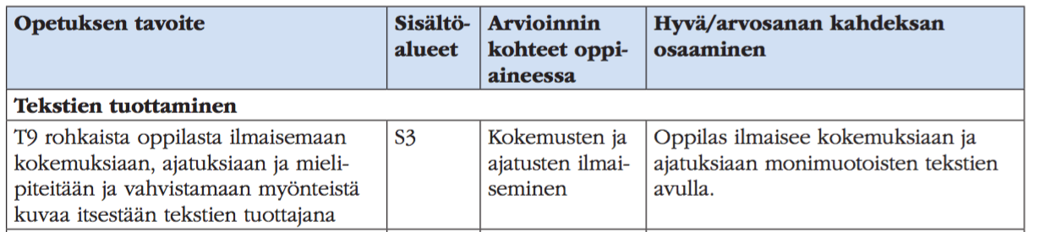
Taitotasotaulukon taustoja
Taitotasotaulukoilla on haluttu
- yhdenmukaistaa oppimisen ja osaamisen arviointia
- sanallistaa oppimispolkua eli kuvata taitojen kehittymistä
- selkeyttää oppiaineen tiedon rakentumista
Taitokuvaukset on johdettu OPS:in tavoitteesta ja hyvän osaamisen kriteeristä, apuna OPH:n tukimateriaaleja.

Slide 14
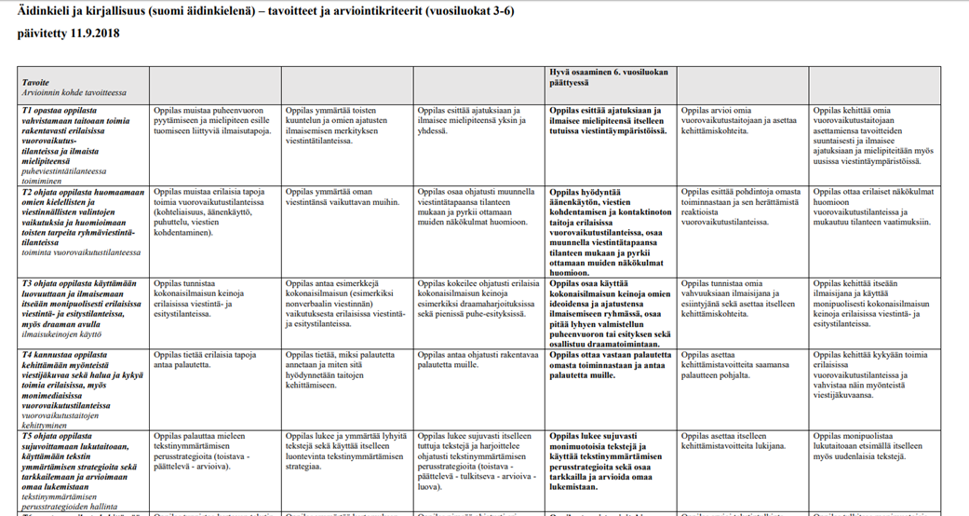
Taitotasotaulukkoesimerkki

Slide 15
Arviointi on oppimista edistävää ja tukevaa toimintaa
Arviointi tekee osaamista näkyväksi
Arvioidaan sitten oppimista, osaamista tai työskentelyä, sen on aina kiinnityttävä tavoitteisiin ja oppilaan on ymmärrettävä arvioinnin eri tarkoitukset (miten oppiminen edistyy, mitä vielä pitää tehdä saavuttaakseen tavoitteet ja mitä lopulta osaa)

Slide 16
Formatiivinen ja summatiivinen arviointi
Formatiivinen arviointi = Assessment for Learning, oppimisen arviointi (ongoing)
-kirjallinen tai suullinen palaute
Formatiivisella arvioinnilla hankitaan tietoa opiskelun aikana siitä, miten oppilas on edistynyt suhteessa asetettuihin tavoitteisiin. Formatiivisen arvioinnin tehtävänä on antaa sekä oppilaalle että opettajalle tietoa oppimisprosessin aikana siitä, miten oppilas edistyy.
Notes:
Arviointi on jatkuvaa.
Atjonen 2007

Slide 17
Summatiivinen arviointi = assessment of learning,
osaamisen arviointi (snapshot)​
-taso, merkki tai arvosana​
Summatiivisella arvioinnilla kootaan jälkeenpäin (esim. opintokokonaisuuden jälkeen) tietoa siitä, miten asetetut tavoitteet on saavutettu.​

Slide 18
Arviointi ja dokumentointi käytännössä
Miten arvioin?
Kuka arvioi?
Miten ja mitä dokumentoidaan? Kuinka usein?
Miten huoltajia informoidaan arvioinnista?
Näihin kysymyksiin palataan vielä ryhmätyöskentelyssä. Löydetään yhdessä ratkaisuja.
Notes:
Näihin asioihin palataan ryhätöiden yhteydessä.
Kokeita saa edelleen pitää. Tavoitelähtöiset kokeet. Pitää luopua sisältöä mittaavista kokeista. Pitää kiinnittää huomiota siihen, mitä kokeella on tarkoitus mitata (vrt. Kirjantekijöiden valmiit kokeet).
Dian sisältö käydään läpi keskustellen.
Todetaan: Vuosiluokaistettuja tavoitteita pitää arvioida
(välineet arviointiin ja dokumentointi, taksonomiakokeet?)

Slide 19
Esimerkki:
Ympäristöopin vuosiluokkaistetut tavoitteet neljännelle luokalle
Ympäristöopin tavoitteet vuosiluokalla 4:
T2, T4, T5, T9, T11, T14, T16
Merkitys, arvot ja asenteet
T2 Ohjata ja kannustaa oppilasta asettamaan omia opiskelutavoitteita ja työskentelemään pitkäjänteisesti niiden saavuttamiseksi sekä tunnistamaan omaa ympäristöopin osaamistaan.

Slide 20
Tutkimisen ja toimimisen taidot
T4 Rohkaista oppilasta muodostamaan kysymyksiä eri aihepiireistä sekä käyttämään niitä tutkimusten ja muun toiminnan lähtökohtana
T5 Ohjata oppilasta suunnittelemaan ja toteuttamaan pieniä tutkimuksia, tekemään havaintoja ja mittauksia monipuolisissa oppimisympäristöissä eri aisteja ja tutkimus- ja mittausvälineitä käyttäen.
T9 Ohjata oppilasta tutkimaan ja toimimaan sekä liikkumaan ja retkeilemään luonnossa ja rakennetussa ympäristössä.
T11 Ohjata oppilasta käyttämään tieto- ja viestintäteknologiaa tiedon hankinnassa, käsittelyssä ja esittämisessä sekä vuorovaikutuksen välineenä vastuullisesti, turvallisesti ja ergonomisesti

Slide 21
Tiedot ja ymmärrys
T14 Ohjata oppilasta hankkimaan luotettavaa tietoa, ilmaisemaan perustelleen erilaisia näkemyksiä sekä tulkitsemaan ja arvioimaan kriittisesti tietolähteitä ja näkökulmia
T16 Ohjata oppilasta maantieteelliseen ajatteluun, hahmottamaan omaa ympäristöään ja koko maailmaa sekä harjaannuttamaan kartankäyttö- ja muita geomediataitoja.

Slide 22
Esimerkki arviointitiedon dokumentoinnista ja siirtämisestä lukuvuoden aikana neljännellä luokalla
arviointikansio jokaisella oppilaalla
ennen syyslomaa arvioinnit taulukoina käymään kotiin:
äidinkielen T11 / S2 T8 + kirjoitelma- ja saneluvihko
matematiikan T7 ja T13 + koe
ympäristöopin T9 ja T11 + vihko ja Pedanetin oma tila
yhteiskuntaopin T7 + vihko
Työskentelytaidot (oppimaan oppimisen taidot)
Nämä liittyvät syksyn aikana toteutuneisiin opintokokonaisuuksiin.
Oppilas merkitsee oman arviointinsa päiväyksellä taulukkoon.
Opettaja merkitsee oman arviointinsa taulukkoon.

Slide 23
Esimerkki oppilaan arviointikansion taulukosta neljännellä luokalla
T9 ohjata oppilasta tutkimaan ja toimimaan sekä liikkumaan ja retkeilemään luonnossa ja rakennetussa ympäristössä Ympäristössä toimiminen ja tutkiminen | Oppilas muistaa retkelle sovitut säännöt. | Oppilas ymmärtää, mikä on retken tarkoitus. | Oppilas havainnoi ympäristöstään etukäteen sovittuja asioita. | Oppilas osaa toimia, liikkua ja retkeillä luonnossa ja rakennetussa ympäristössä ohjeiden mukaisesti. Oppilas osaa tehdä tutkimuksia ympäristössä ohjatusti sekä yksin että ryhmän jäsenenä.

Slide 24
Ops, opetus ja arviointi
Tavoite (opetussuunnitelmasta)
Toteutus (sisältöjen avulla tavoitteisiin)
Tarkastelu (Arviointi = missä määrin edistytty tavoitteessa)
Tavoitteen, toteutuksen ja arvioinnin tulisi olla samassa linjassa (Curricular Alignment)
Opeta tavoitteena olevia asioita ja arvioi niitä.

Slide 25
Peda.netin arviointityöväline
Pilotin tuloksia:
Helppo käyttää, jos Peda.netin peruskäyttötaidot olemassa
Oppilaat oppivat nopeasti käytön
Alkuopetukseen liian vaativa työväline
Vaatii silti kokonaisuuden hahmottamista (tavoite, kriteeri, edistyminen opintojaksossa vs. oppiaineessa)
Osa pilotoijista piti työläänä, osa työtään helpottavana
Opetusryhmällä myös iso merkitys
Notes:
- Lupaus siitä, että kouluttajia voi tilata koululle arviointivälineen käytöstä. Ehkä.
- Tieto, milloin voi alkaa käyttämään.

Slide 26
Peda.netin arviointityöväline
On käytettävissä lukuvuonna 2018-2019, vaikka edelleen kehitys kesken, päivityksiä tulee koko ajan (ulkonäöllisiä ja toiminnallisia; tallennettu arviointitieto ei häviä)
Ohjevideot Peda.netissa pilotin sivuilla
Koulutus koulukohtaisesti halukkaille opettajille (koulutustarjotin POSKE:ssa)
Notes:
- Lupaus siitä, että kouluttajia voi tilata koululle arviointivälineen käytöstä. Ehkä.
- Tieto, milloin voi alkaa käyttämään.

Slide 27
S2
Suomi toisena kielenä -oppilaan KAIKKI OPETTAJAT osallistuvat myös oppilaan suomi toisena kielenä ja kirjallisuus -lukuvuosiarviointiin.
Arvioinnin kohteena on eri oppiaineiden kielen havainnointi.
Opettajan tehtävänä ohjata oppilasta havaitsemaan, miten suomen kieltä käytetään ko. oppiaineen tunneilla.
POSKE:ssa on oma sivu S2-oppilaiden arviointiin yleisopetuksessa.
https://peda.net/jyvaskyla/pok/oppilasarviointi/arviointiohjeita/sy

Slide 28
Ryhmät
Jarmo Lyhty
Juhani Lehtimäki
Tiia Hintsa
Marke Suni
Riikka Laakso
Simo Marttinen
Tuija Elina Lindström
Tuija-Leena Saikkonen
Pipsa Teerijoki

Slide 29
Tehtävänanto ryhmätyöhön 1
Poimikaa pedanetista https://peda.net/opetussuunnitelma/ksops/jyvaskyla vuosiluokan kaikki arvioitavat tavoitteet
Valitkaa tavoitelapuista vuosiluokkaistetut tavoitteet, kootkaa ne ryhmänne nähtäväksi.
Keskustelkaa, mitkä tavoitteista ovat pitkäkestoisia/lyhyitä ja miksi?
Ryhmitelkää ja niputtakaa tavoitteita yhteen, jos mahdollista. Otsikoikaa niput.
  Ryhmittelyt samankaltaisuuden tai mielekkään opetuskokonaisuuden kannalta. Esim. Monokokonaisuus
  Ota kuva jokaisesta niputuksesta ja jaa ne osoitteessa:
Bonus: Kertokaa esimerkkejä vuosisuunnitelmistanne, kokeista ym.
Notes:
Millä perusteella ryhmittelyt tehdään? --> samankaltaisuudet tai keksikää kiva tapa yhdistää (eri vaihtoehtoja yhdistellä)
(taitotasotaulukoissa kuvataan 1.-2. ja 3.-6. luokkien aikaiset tavoitteet, jotka on pilkottu tarvittaessa eri vuosiluokille)

Slide 30
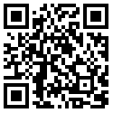
Palauta kuvat
1-2-luokat: https://urly.fi/13qP
3-4-luokat: https://urly.fi/13qQ
5-6-luokat: https://urly.fi/13qR
https://peda.net/jyvaskyla/pok/opettaja/veso/2017a2/luokanopettajat#nav

Slide 31
Ryhmätyö 2 - luokanopettajat
Työskentely luokka-asteryhmissä, joissa 2-3 koulun opet
Kertokaa ryhmätyövaiheen 1 tuotoksista (kuvat)
Miettikää ryhmissä mitkä oppiaineiden sisällöt toimisivat tavoitteiden saavuttamisessa
Laatikaa vuosisuunnitelma tai osa siitä, jossa vuosiluokan tavoitteet liitetty sisältöihin (työparin/aineryhmän kanssa)
Suunnitelkaa yhden tavoitteen tai em. kokonaisuuden arviointi
  Miten keräät tiedon (koe, kirjoitelma, tuotos...)
  Miten hyödynnät taitotasotaulukkoa?
Notes:
Taitotasotaulukot revisited!

